Slide 1
Использование лэпбуков в образовательной деятельности по ознакомлению с историей белгородчины.
Подготовили:
Скрипченко Е.И.
Шевенко Е.П.

Slide 2
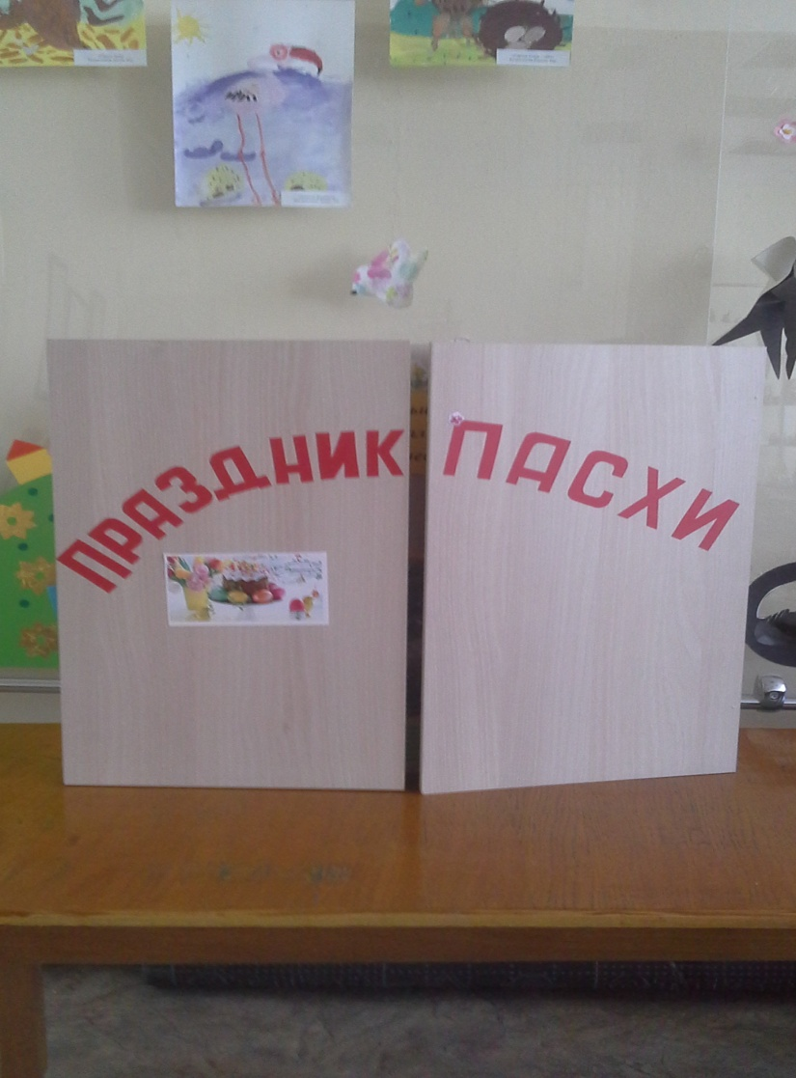
«Лэпбук» (lapbook, или как его еще называют тематическая папка, - это самодельная интерактивня папка с кармашками, дверками, окошками, подвижными деталями, которые ребенок может доставать, перекладывать, складывать по своему усмотрению. В ней собирается материал по какой-то определенной теме. При этом «лэпбук» - это не просто поделка. Это наглядно-практический метод обучения, заключительный этап самостоятельной исследовательской работы, которую ребенок проделал в ходе изучения данной темы. Чтобы заполнить эту папку, малышу нужно будет выполнить определенные задания, провести наблюдения, изучить представленный материал.

Slide 3
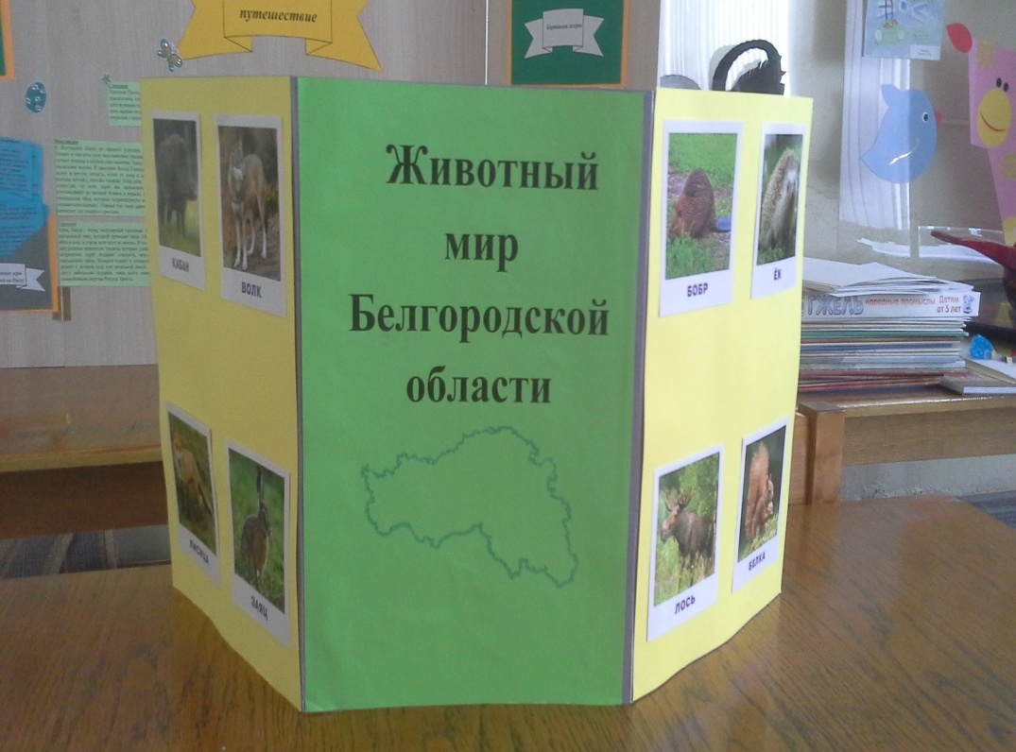
«Лэпбук» отвечает всем требованиям ФГОС ДО к предметно-развивающей среде.«Лэпбук»:
-информативен;
- полифункционален: способствует развитию творчества, воображения.
-пригоден к использованию одновременно группой детей (в том числе с участием взрослого как играющего партнера);
-обладает дидактическими свойствами. Несет в себе способы ознакомления с цветом, формой и т. д. ;
-является средством художественно-эстетического развития ребенка, приобщает его к миру искусства;
-вариативной (есть несколько вариантов использования каждой его части);
-его структура и содержание доступно детям дошкольного возраста;
-обеспечивает игровую, познавательную, исследовательскую и творческую активность всех воспитанников.

Slide 4
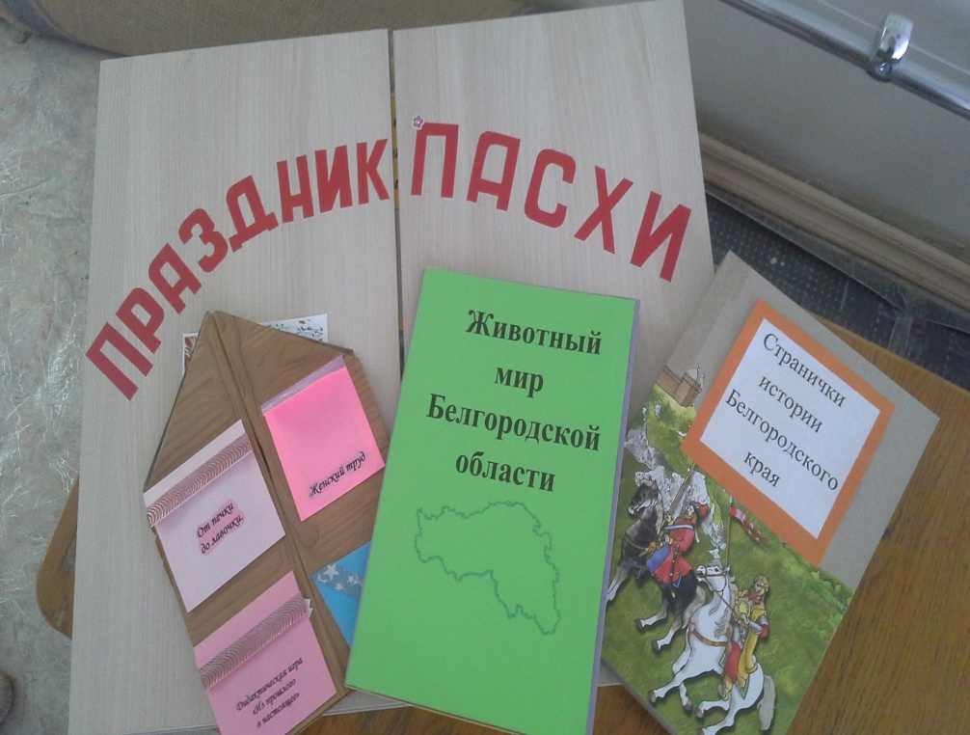
Цель, созданных нами лэпбуков - использование регионального краеведческого компонента в образовательной деятельности детей, направленного на ознакомление детей с особеностями национальной культуры и быта своего народа, элементарными сведениями о своей малой Родине.

Slide 5
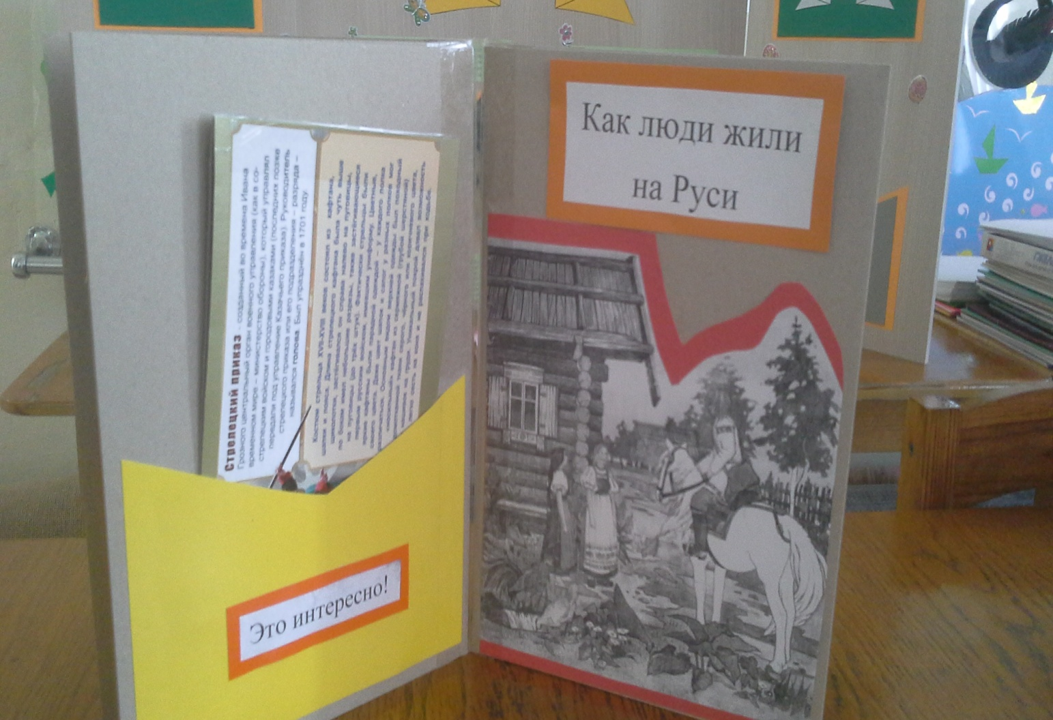
Целью лэпбука «Странички истории Белгородского края» является ознакомление детей с историей, традициями, костюмами земли белгородской. Подобраны задания для детей старшего возраста.

Slide 6
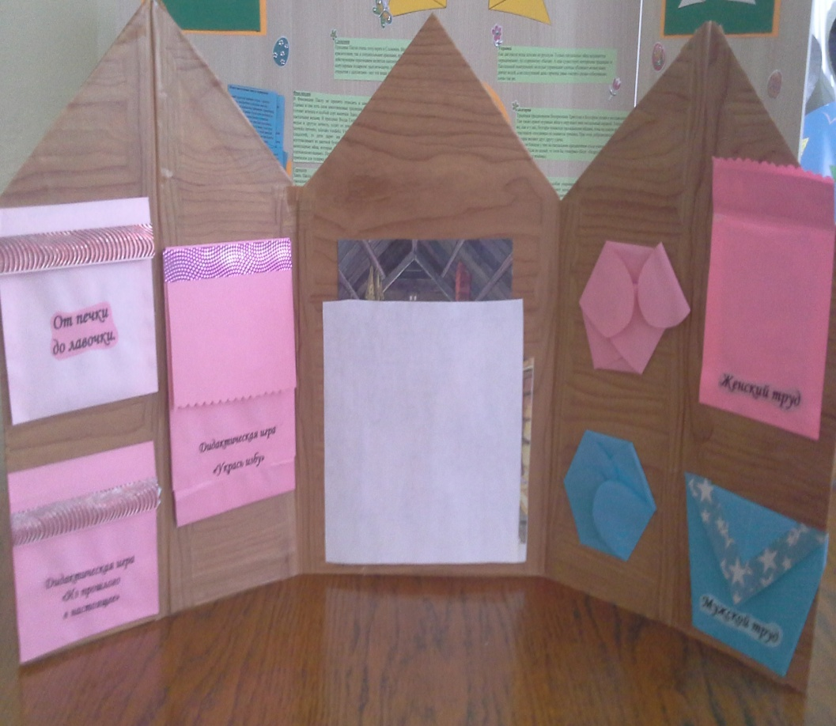
Целью лэпбука «Русская изба» является ознакомление дошкольников с понятием «русская изба», её внутренним убранством. Дать представление о «мужском» и «женском труде».

Slide 7
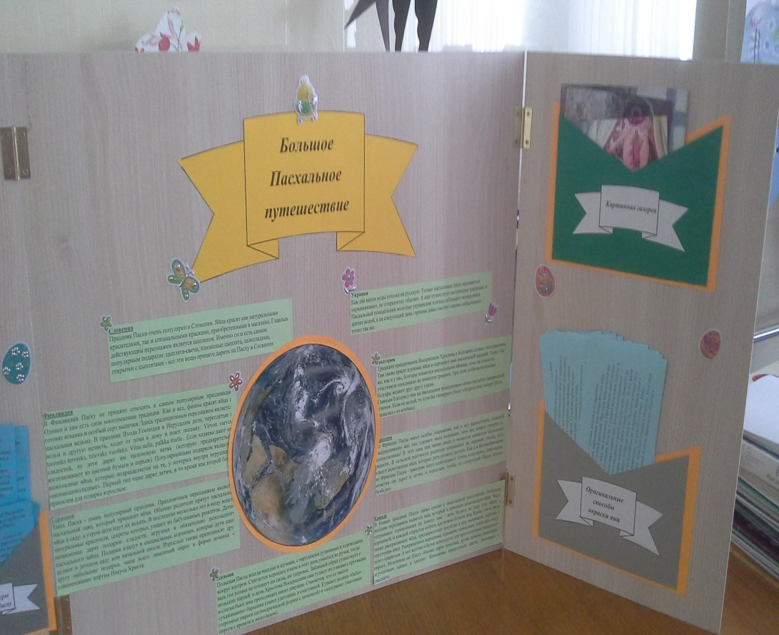
Этот лэпбук предназначен для взрослых. В нём представлена наглядная информация, для знакомства детей с конкретным праздником. Родители могут вместе с детьми отравится в большое пасхальное путешествие, где можно узнать как отмечают праздник Пасхи в разных странах мира.

Slide 8
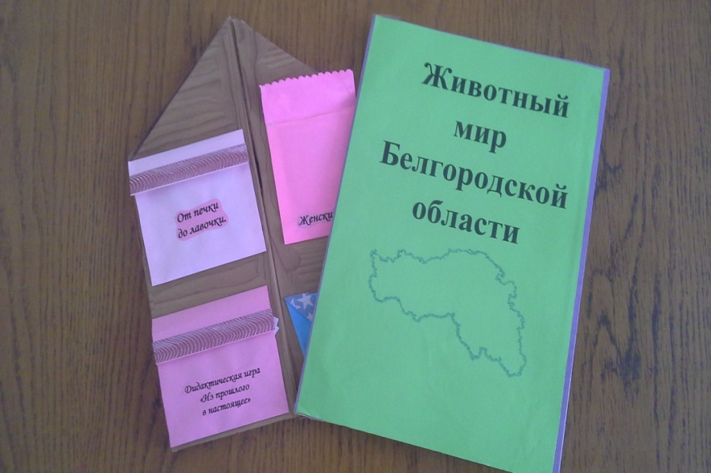
Результаты использования «лэпбука» в совместной деятельности.
1. Он помогает ребенку по своему желанию организовать информацию по изучаемой теме и лучше понять и запомнить материал (особенно учитывая, что у дошкольников наглядно-образное мышление). Наблюдения показывают, что и взрослым такая форма обучения тоже понравится.
2. Это отличный способ для повторения пройденного. В любое удобное время ребенок просто открывает «лэпбук» и с радостью повторяет пройденное, рассматривая сделанную вместе с воспитателем книжку.
3. Ребенок дошкольного возраста научится самостоятельно собирать и организовывать информацию – хорошая подготовка к обучению в школе.
4. «Лэпбук» хорошо подходит для занятий в группах, где одновременно обучаются дети разных возрастов. Можно выбрать задания под силу каждому (для малышей – кармашки с карточками или фигурками животных, например, а старшим детям – задания, подразумевающие умение считать и читать и т. д.) и сделать такую коллективную книжку.
5. Создание «лэпбука» является одним из видов совместной деятельности взрослого и детей. А может быть еще и формой представления итогов проекта или тематической недели

Slide 9
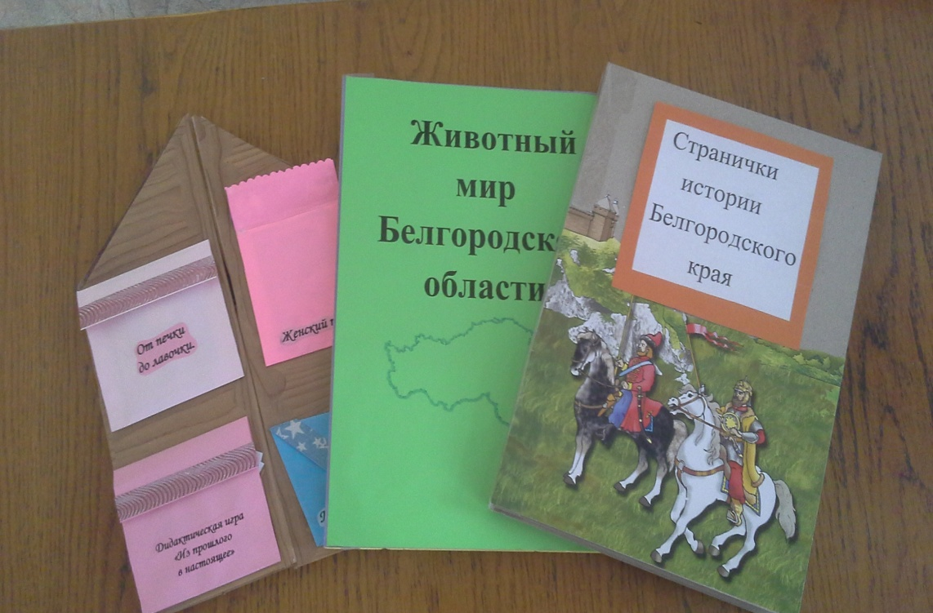
Результаты использования «лэпбука»:
-развитие пальчиковой гимнастики;
-проявление повышенного интереса к содержанию;
-проявление самостоятельности при работе с «лэбуком»;
-проявление интереса со стороны родителей.

Slide 10

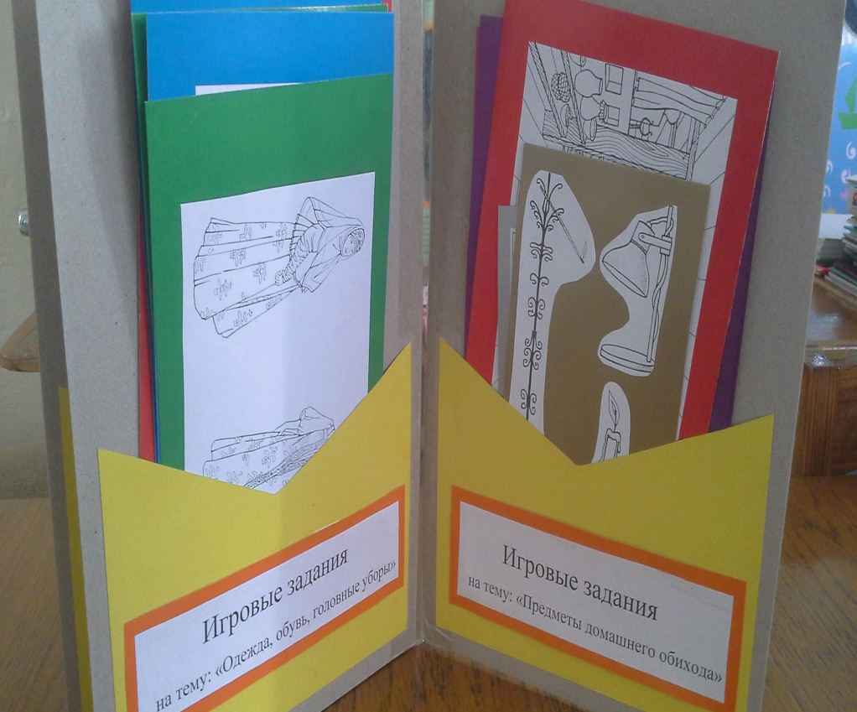

Slide 11
Спасибо за внимание!

